Slide 1

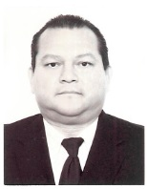
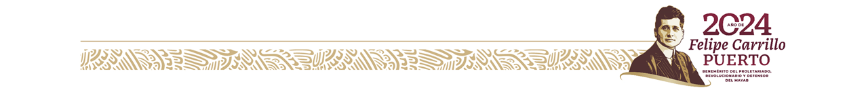
TAMAULIPAS
TRAYECTORIA INM
Año de ingreso al INM: 2013/2019
Oficina de Representación en el Estado de Tamaulipas
01/07/2019 - a la fecha: Titular de la Oficina de Representación.
01/03/2017 – 30/03/2018: Titular de la Oficina de Representación.
Oficina de Representación en el Estado de Coahuila
01/02/2013 – 28/02/2017: Titular de la Oficina de
Representación.
CARRERA PROFESIONAL
Cuenta con más de 20 años de experiencia en la Administración Pública, ocupando los siguientes cargos, entre otros:
Comisión de Derechos Humanos del Estado de Coahuila: Secretario Ejecutivo y Director General;
Secretaría de Gobierno del Estado de Coahuila: Comisario General de la Unidad Desconcentrada de Ejecución de Penas y Reinserción Social;
Fiscalía General del Estado de Coahuila: Comisario General de la Unidad Desconcentrada de Ejecución de Penas y Reinserción Socia, y Director General de la Policía del Estado;
Secretaría de Seguridad Pública del Estado de Coahuila: Director de Seguridad Pública Municipal.
Mtro. Seguismundo
Doguin Martínez
Formación Académica
Maestría en Administración Pública.
Especialidad en Derecho, Política y Criminología.
Licenciatura en Criminología.
Información de Contacto
Personal:
8448924314
Trabajo:
8677125600 ext. 8620201
Institucional
sdoguim@inami.gob.mx

